Slide 1
Processo de especificação, análise e validação de requisitos usando SCR e CNL
Adriano Gomes (ajog@cin.ufpe.br)
Farley Millano (fmmf@cin.ufpe.br)

Slide 2
Motivação
Nível de exigência com sistemas críticos
Atividades de verificação são EXTREMAMENTE custosas
  Tempo
  $$$
Notações formais conferem mais agilidade e segurança nas verificações
Órgãos certificadores (ex: FAA) exigem requisitos textuais para sua validação

Slide 3
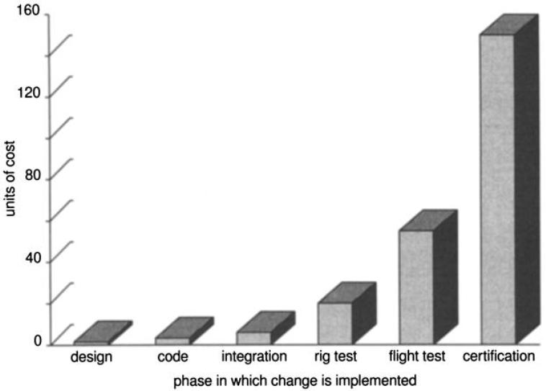
Custo x tempo...
Roger Pratt. Flight Control Systems: Practical Issues in Design and Implementation. 2000

Slide 4
Agenda
Contexto
SCR
Análise de requisitos usando SCR
Geração de casos de teste
  T-VEC
CNL
Mapeamento de SCR para CNL
Conclusão

Slide 5
Contexto – Cin & Embraer
Início: 2007
Métodos formais tem sido bastante discutido e desenvolvido para sistemas aviônicos
Gerência de requisitos complexa
Setup de teste muito longo (4 meses)
Pouca automação em fases iniciais
Linguagem com pouca legibilidade SCR
Nível de exigência dos órgãos certificadores

Slide 6
SCR – Software Cost Reduction
Desenvolvida por D. Parnas em 1978 no projeto A-7 Operational Flight Program pelo U.S. Naval Research Laboratory
Método formal para descrição e análise de requisitos
  Notação tabular
  Comportamento definido por cláusulas condicionais
Representação usada em larga escala para sistemas críticos

Slide 7
SCR – Modelo de 4 variáveis
Define quatro tipos de variáveis
  Monitoradas: dispositivos de entrada, sensores
  Controladas: dispositivos de saída, como atuadores
  Entrada: lidas pelos dispositivos de entrada
  Saída: escritas pelos dispositivos de saída

Slide 8
SCR – Modelo de 4 variáveis
Define as relações
  NAT : representa limitações ou restrições naturais, como por exemplo, as do ambiente do sistema ou leis físicas impostas
  REQ : restrições adicionais no sistema a ser construído como relações que o sistema mantém entre variáveis controladas e monitoradas
  IN: define a tolerância nas quantidades monitoradas como um mapeamento entre as variáveis monitoradas para variáveis de entrada
  OUT : define a tolerância nas quantidades monitoradas como um mapeamento entre as variáveis de saída para variáveis controladas
  SOFT: ponte entre variáveis de entrada e saída e o software

Slide 9
SCR – Modelo de 4 variáveis

Slide 10
SCR - Exemplo
“Se Pressure é TooLow e WaterPres se eleva para ou acima de Low, então Pressure muda para Permited”

Slide 11
SCR - Exemplo
“Se Pressure é High ou Permitted, ou se Pressure é TooLow e Overriden é true, então SafetyInjection é Off; se Pressure é TooLow e Overriden é false, então Safety Injection é On”

Slide 12
SCR – Toolset para análise de requisitos

Slide 13
Specification Editor
Tem a função de criar, modificar e exibir a especificação de requisitos
Níveis: desde agrupamentos de tipos de tabela até dicionários

Slide 14
Dependency Graph Browser (DGB)
Rastreamento de requisitos.
Representação da dependência de variáveis como um grafo direcionado

Slide 15
Consistency Checker
Análise estática de propriedades derivadas do modelo SCR de requisitos
  Sintaxe apropriada
  Corretude de tipos
  Completude de variáveis e definições de classes de modo
  Alcançabilidade (cada modo numa classe de modo é alcançável)
  Valores iniciais (para variáveis, modos e termos)
  Disjunção
  Circularidade (dependência circular)
  Cobertura

Slide 16
Model Checker e TAME Theorem Prover
Integração do model checker Spin
Análise de invariantes pela tradução intermediária da especificação em SCR para Promela
Usado junto com Simulator para demonstrar e validar alguma violação de propriedade detectada pelo Spin
TAME (Timed Automata Modeling Environment)
Especificação de autômatos através de templates
Meios para uma implementação alto nível de passos de provas de suas propriedades

Slide 17
Invariant Generator
Usado em conjunto com o TAME e o SALSA
Gera automaticamente invariantes, o usuário pode escolher o algoritmo para tal, bem como as tabelas a serem analisadas para geração

Slide 18
SALSA
Analisada as propriedades de Disjunção e Cobertura
Também checa satisfação de estado e transição de invariantes

Slide 19
Mapeamento de SCR para T-Vec
T-Vec: linguagem de modelagem de testes
São definidas regras de mapeamento entre ambas as representações, tipos de dados, relacionamentos e funções
  Ex:
Isso já é feito automaticamente por ferramentas
 | Definição de variáveis
T-VEC | Variável de entrada | Variável de saída | Constante | Tipo
SCR | Variável de entrada, Termo e Classe de Modo | Variável de saída, Termos | Constante | Tipo

Slide 20
Processo SCR para T-Vec

Slide 21
Passos
Passos feitos automaticamente☺
Desenvolvimento da especificação em SCR descrevendo o comportamento do sistema.
Tradução das especificações em SCR para especificações de teste em T-VEC
Gerar vetores de teste para especificações SCR traduzidas e realizar análise de cobertura
Desenvolver esquemas de drivers de testes – algoritmo para condução dos testes – e mapeamento de objetos para o ambiente de teste – de representação no modelo para interfaces no sistema sob teste.
Carregar drivers de teste, executar testes e gerar o relatório de testes.

Slide 22
CNL
Controlled Natural Language
Escrita de requisitos de acordo com “case frame” de cada verbo
  Agent, Goal, Location, Instrument, etc.
A sintaxe é bem estruturada
  Redução de tempo na fase de validação de requisitos
  Identificação de reuso
  Eliminação de ambigüidade
A partir disso é definido o mapeamento para outras representações
Apesar de ser controlada é muito próxima da forma como requisitos é escrito usualmente

Slide 23
CNL
Set the selector key position to right
verbo
termo
modificador
A gramática da CNL é composta por três tipos de elementos lexicos:
  Termo – door, selector key, speed
  Verbo – set, change, start
  Modificador – enable, inactive, less than
As relações entre os elementos é definada pelos:
  Classes da Ontologia
  Case frames
  Case frames restrictions
A CNL define o alfabeto dos requisitos

Slide 24
Mapeamento de SCR para CNL
Abordagem em 5 etapas:
  Análise do contexto e características do sistema
  Geração da classe de ontologia em CNL
  Criação da gramática com os termos léxicos.
  Criação das sentenças de interpretações das tabelas
  Representação das invariâncias de estados

Slide 25
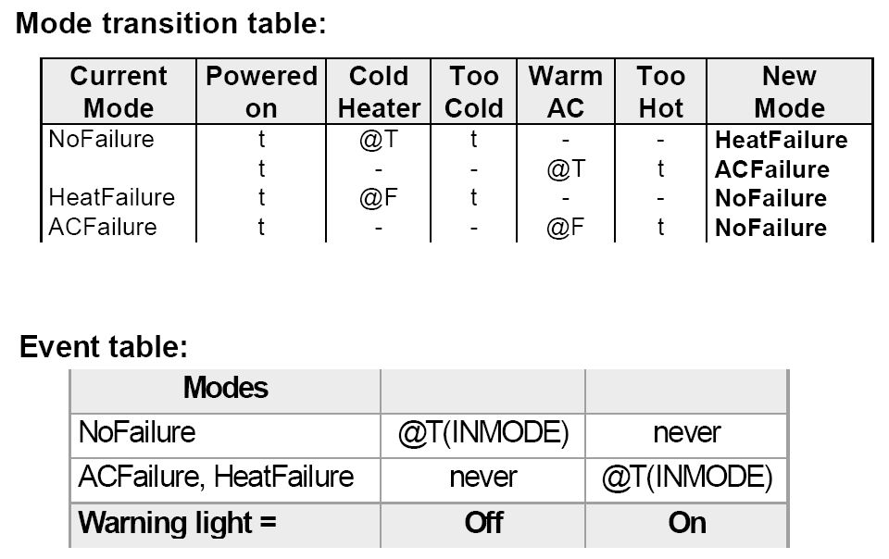
Mapeamento de SCR para CNL

Slide 26

Mapeamento de SCR para CNL
Trecho de uma Mode Transition Table
Interpretação
  "If Pressure is TooLow and WaterPres rises to or above Low, then Pressure changes to Permitted”

Slide 27
Objetivos do trabalho
Mapeamento entre CNL e SCR
  Implicitamente a gente está chegando em T-Vec
Usar a “naturalidade” [ainda que controlada] da CNL para expressar requisitos
  Exigência de órgãos certificadores
Ao mesmo tempo, aproveitar o poderio do SCR e suas ferramentas
Implementaçao do modelo Y: Realizar “Teste de requisitos”
  Antecipação de problemas = diminuição de custos
Manutenção de requisitos legados
Redução do tempo nas fases de análise e validação dos requisitos

Slide 28
Status do trabalho
Interação quinzenal com Embraer
Mapeamento do processo de Engenharia de Requisitos
Análise de ferramenta produzida pela Embraer
Catalogação dos principais termos
  verbos, atores, temas, locação, instrumentos...
Identificação de ponto de integração no processo

Slide 29
Conclusão
O modelo Y é um conjunto de evoluções
  Arquitetura, requisitos, geração de código
SCR é um método independente de aplicação
  pode ser empregado na especificação completa do sistema e não apenas a partes da especificação
Ainda carece de um estudo para ampliação de domínios
O modelo Y reduz o time-to-market e aumenta confiabilidade dos produtos
É uma mudança de paradigma muito grande
Ferramentas são muito caras

